Slide 1
GPIO 기반 UART 프로토콜을 통한 데이터 송수신 구현
2024-12-06
2020111480_최용진

Slide 2


01
SW-UART Tx Device Driver
CONTENTS
02
SW-UART Rx Device Driver
03
PC to BBB Program (HW UART in WSL)
2

Slide 3
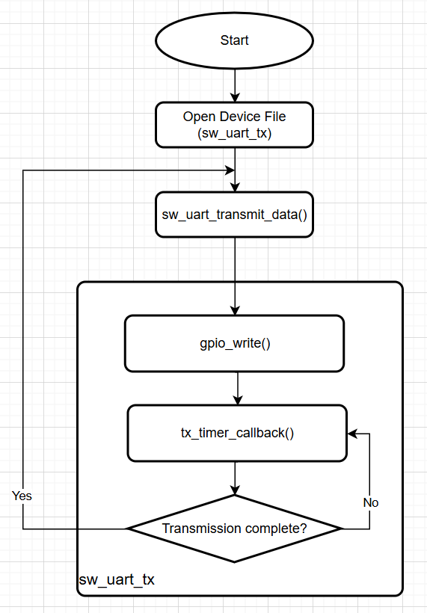
01. SW-UART Tx Device Driver
Flow Chart
유저 프로그램에서 디바이스 파일 열기
sw_uart_transmit_data() 함수 내에서 write()를 통해 디바이스 드라이버에 접근
Hrtimer 콜백 함수에서 uart 프로토콜에 따른 데이터 디코딩 수행
3

Slide 4
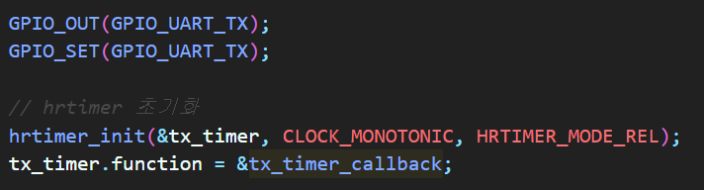
01. SW-UART Tx Device Driver
SW_UART_TX_DD.c – start_module() 함수
GPIO1_12(44)를 TX핀으로 설정
TX 핀을 통해 데이터를 내보내기 위해 출력핀으로 설정하고, HIGH 상태로 초기화
비트 간 지속 시간을 hrtimer로 사용하기 위해 hrtimer 초기화
3

Slide 5
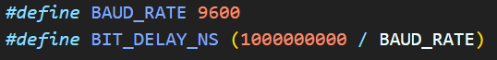
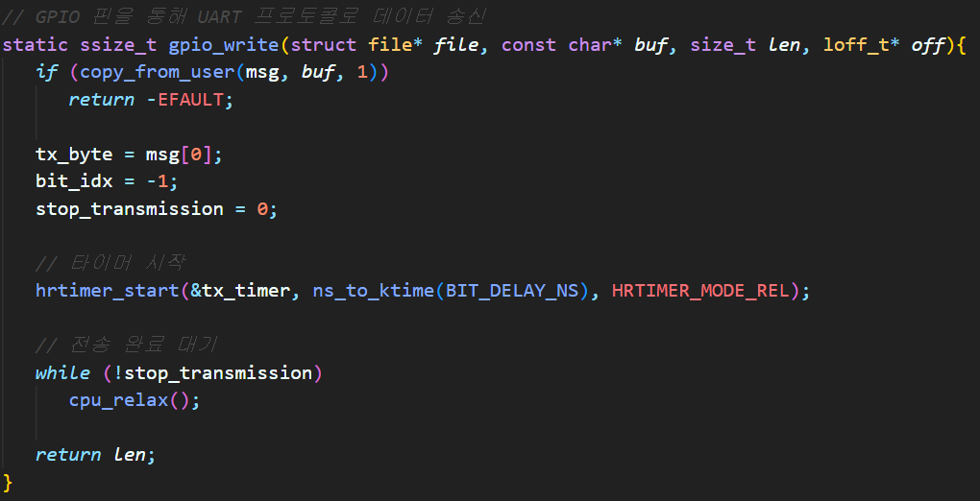
01. SW-UART Tx Device Driver
SW_UART_TX_DD.c – gpio_write() 함수
유저 프로그램에서 데이터를 송출하기 위해 디바이스 드라이버의 gpio_write() 함수에 접근
Hrtimer_start() : hrtimer 시작
tx_timer : 타이머 구조체로, 타이머 만료 시 실행할 콜백함수 정보 저장
Ns_to_ktime(BIT_DELAY_NS): 9600 baud-rate에서 나노초 단위로 타이머가 동작하도록 설정
HRTIMER_MODE_REL : 현재 시점으로부터 BIT_DELAY_NS만큼 시간 지나면 타이머 만료->콜백함수 실행
타이머 콜백 함수에서 tx_byte를 읽을 것이다.
콜백 함수 실행동안 write 못하도록 대기
Cpu가 쉬는 동안 hrtimer 콜백함수는 작동 가능하다.
3

Slide 6
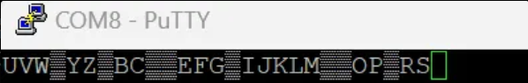
01. SW-UART Tx Device Driver
Hrtimer 사용 이유
Hrtimer : 리눅스 커널에서 제공하는 고해상도 타이머
정밀한 타이밍을 맞추기에 좋다.
나노초 단위로 작동 : uart 송수신에서 두 장치간 통신 속도를 맞추기에 좋다.
udelay() : CPU를 멈춤으로써 딜레이
정밀도가 떨어진다. (마이크로초 단위)
Busy-wait 방식으로 정확도가 떨어진다.
비동기식 방식에서 송수신 오류 발생 가능성 높다.
비트간 지속 시간을 udelay를 사용했을 때
3

Slide 7
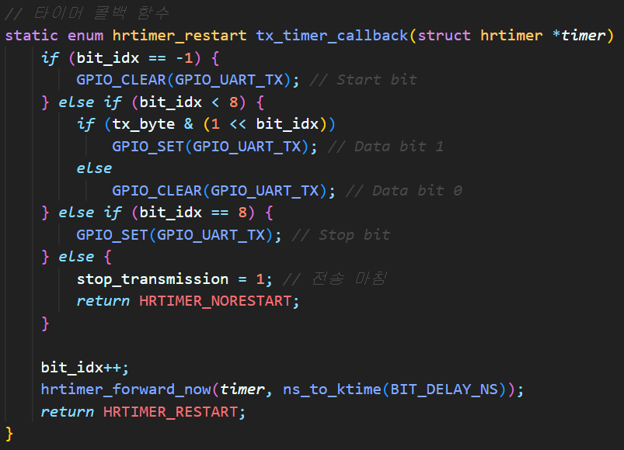
01. SW-UART Tx Device Driver
SW_UART_TX_DD.c – tx_timer_callback() 함수
Hrtimer가 실행되고 타이머가 만료될 때마다 실행되는 함수이다.
송신할 문자(tx_byte)의 아스키코드를 읽고 gpio 핀의 상태를 변화시킨다.
HRTIMER_NORESTART : 스탑 비트를 내보내고 타이머를 비활성화시킨다.
현재 시간 T에서 BIT_DELAY_NS 나노초만큼 목표 시간 조정 +
만료된 타이머가 다시 흐르도록 설정
3

Slide 8
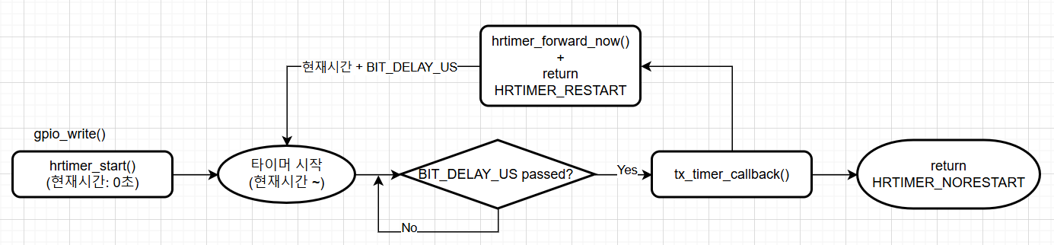
01. SW-UART Tx Device Driver
Hrtimer 동작 과정
3

Slide 9
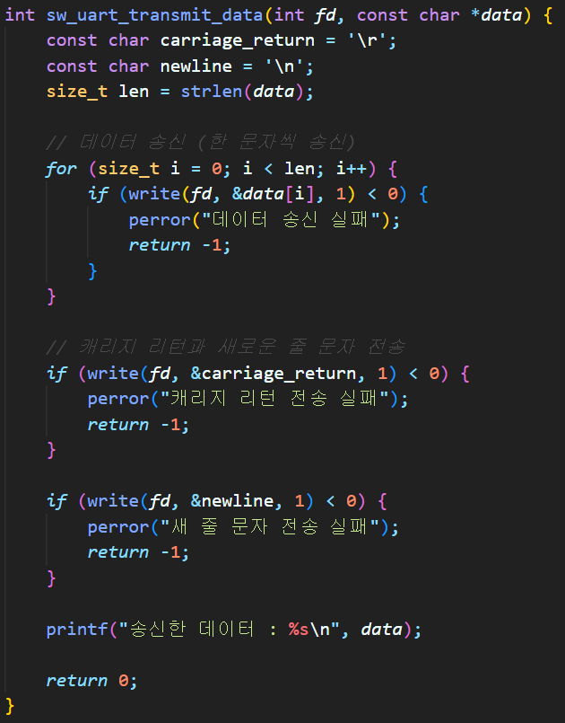
01. SW-UART Tx Device Driver
Main.c – sw_uart_transmit_data() 함수
Sw_uart_tx 디바이스 드라이버를 실행하기 위한 유저 프로그램에서 수행
Gpio_write() 함수에 접근하여 유저 프로그램에서 PC로 전송할 문자를 송신한다.
3

Slide 10
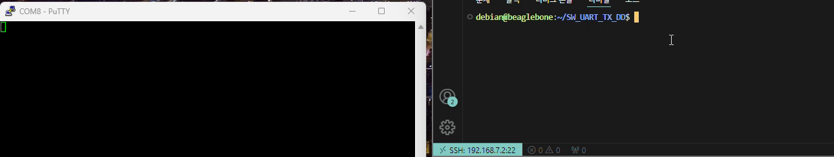
01. SW-UART Tx Device Driver
동작 영상
3

Slide 11
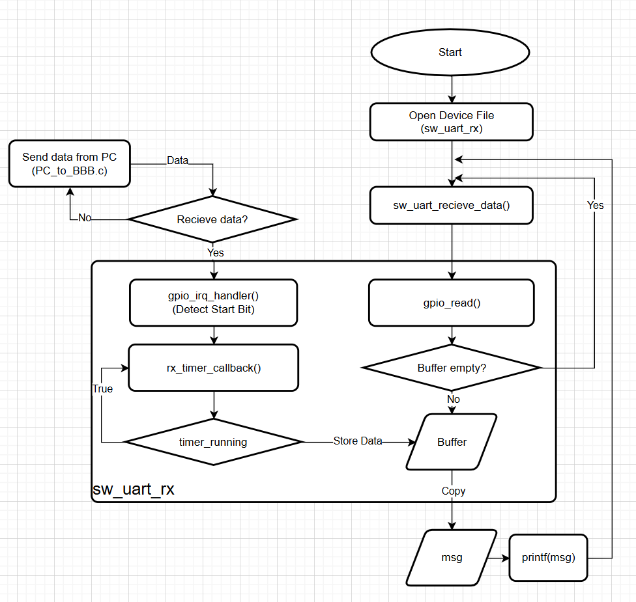
02. SW-UART Rx Device Driver
Flow Chart
PC (WSL)에서 데이터 전송
BBB의 디바이스 드라이버에서 ISR에 의해 스타트 비트 감지
Hrtimer 콜백함수에서 데이터 해석 후 버퍼 저장
유저 프로그램에서 디바이스 파일 열기
sw_uart_recieve_data() 함수 내에서 read()를 통해 디바이스 드라이버에 접근
버퍼에 수신할 데이터가 있으면 유저 프로그램 내에서 송출
3

Slide 12
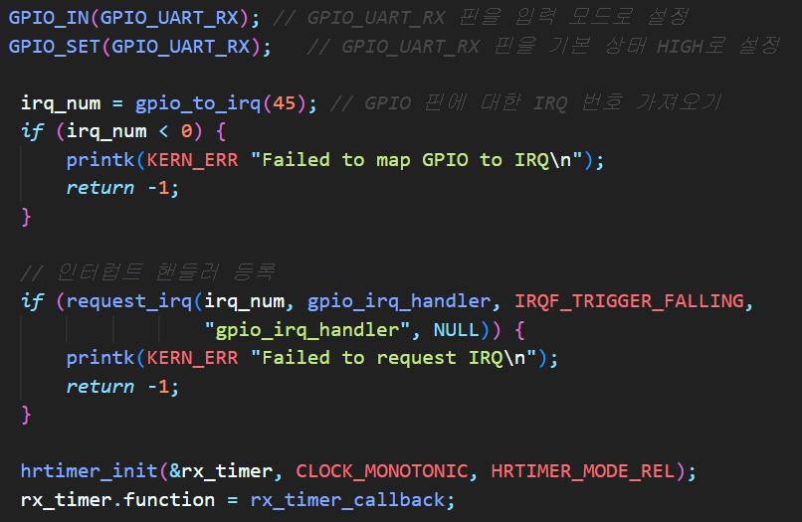
02. SW-UART Rx Device Driver
SW_UART_RX_DD.c – start_module() 함수
GPIO1_13 핀을 입력으로 설정해 인터럽트를 통해 상태 변화 감지 (HIGH->LOW)
GPIO의 45번 핀을 인터럽트 핀으로 설정
FALLING edge가 감지되면 인터럽트 핸들러가 수행되도록 설정
인터럽트 핸들러에서 hrtimer 콜백함수 실행을 위한 hrtimer 설정
3

Slide 13
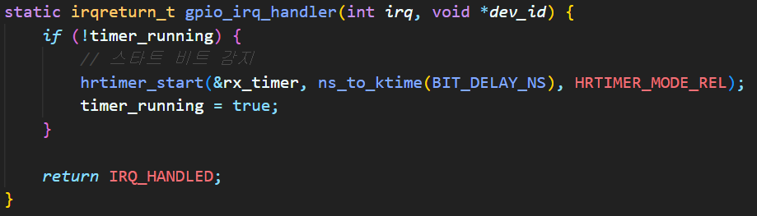
02. SW-UART Rx Device Driver
SW_UART_RX_DD.c – gpio_irq_handler() 함수
RX 핀을 통해 상태 변화가 감지 되면 실행되는 인터럽트 핸들러
스타트 비트가 인터럽트에 의해 감지되면 hrtimer를 시작하고 BIT_DELAY_NS 나노초 이후에 hrtimer 콜백 함수를 실행한다.
Timer_running 플래그를 설정해 1바이트를 해석하는 동안 hrtimer가 다시 시작하지 않도록 한다.
3

Slide 14
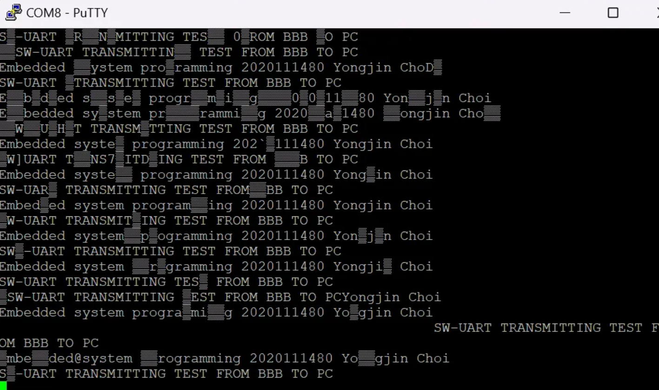
02. SW-UART Rx Device Driver
Udelay() 함수를 사용했을 때
비트 지속 시간이 일정하지 않아 역시 hrtimer 사용
3

Slide 15
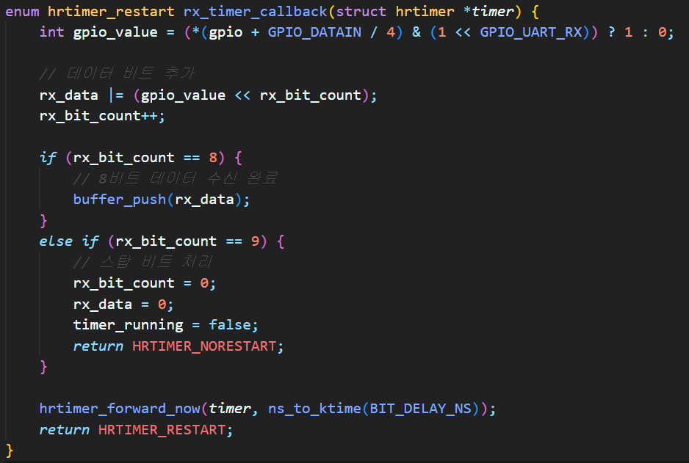
02. SW-UART Rx Device Driver
SW_UART_RX_DD.c – gpio_irq_handler() 함수
DATAIN 레지스터를 통해 현재 RX 핀의 상태를 읽는다.
RX핀을 읽고 이를 rx_data에 0에서 7번 비트까지 저장
Rx_data에 데이터 비트를 모두 저장하면 버퍼에 이를 저장 -> 버퍼에 하나의 문자가 저장된다.
마지막 스탑 비트까지 수신이 완료되면 데이터 값들을 초기화하고 타이머를 비활성화한다.
BIT_DELAY_NS 나노초만큼 타이머를 앞당기고
타이머를 초기화 해 다음 비트 수신까지 지연시킨다.
3

Slide 16
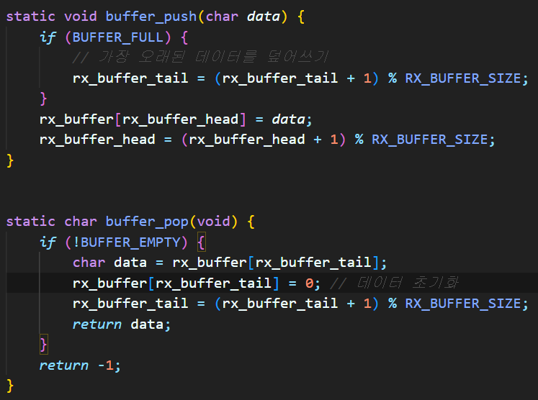
02. SW-UART Rx Device Driver
SW_UART_RX_DD.c – 버퍼 관련 매크로와 함수들
원형 큐를 사용해 버퍼의 데이터를 관리한다.
유저 프로그램에 버퍼의 데이터를 보내 read 할 수 있도록 한다.
3

Slide 17
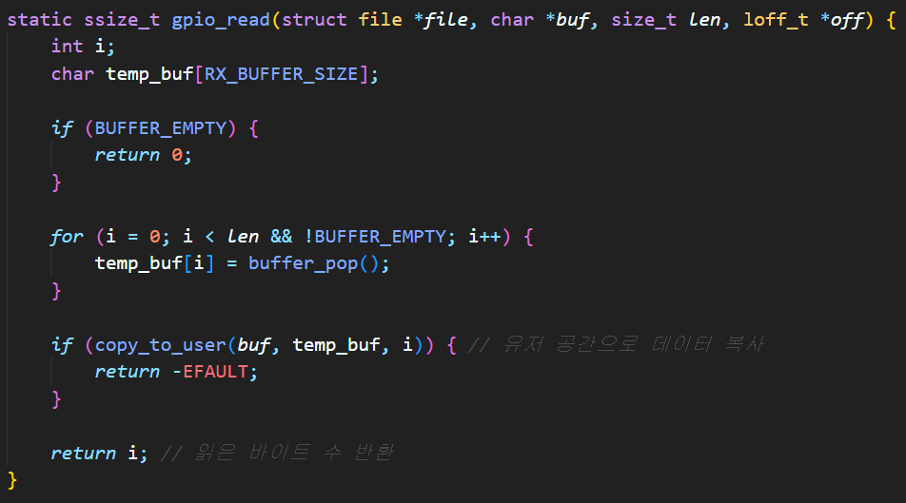
02. SW-UART Rx Device Driver
SW_UART_RX_DD.c – gpio_read() 함수
유저 공간에서 수신한 데이터를 읽기 위한 함수
버퍼에서 한 글자씩 pop 하여 임시 버퍼에 넣고 이를 유저 공간에 전달한다.
3

Slide 18
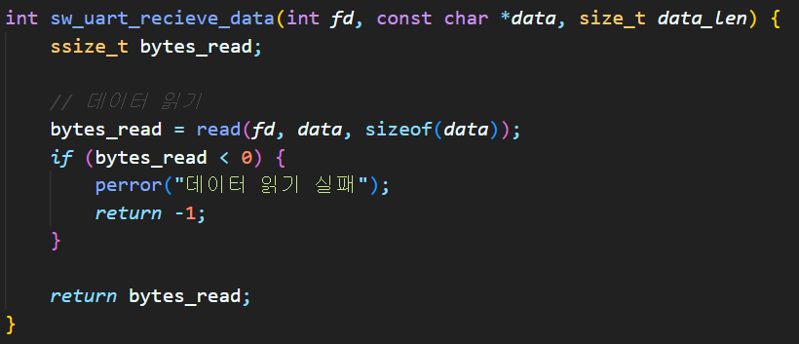
02. SW-UART Rx Device Driver
Main.c – sw_uart_receive_data() 함수
Read 함수를 통해 디바이스 드라이버에 접근하고 수신된 데이터를 main 함수에 리턴한다.
3

Slide 19
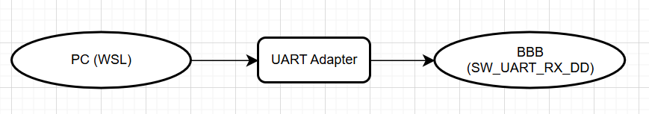
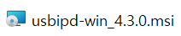
03. PC to BBB Program
PC (WSL)에서 UART 어댑터를 통해 BBB로 데이터 송신
WSL 환경에서 usb 장치 인식이 안된다.
Usbipd 오픈소스를 통해 해결 가능
3

Slide 20
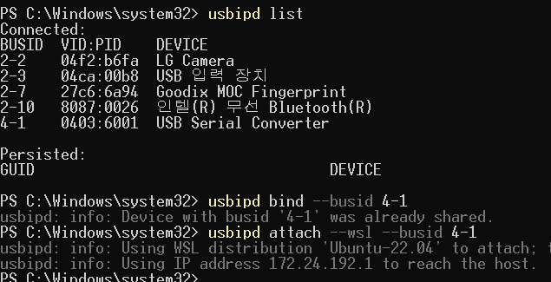
03. PC to BBB Program
WSL에서 UART 직렬 장치 인식
ttyUSB0에 시리얼 장치 맵핑
WSL에서 USB 사용 가능
3

Slide 21
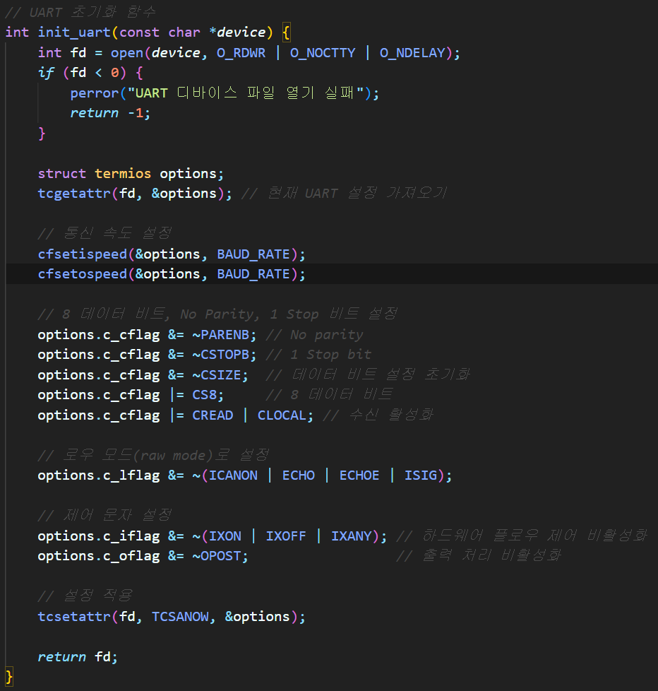
03. PC to BBB Program
PC_to_BBB.c – init_uart() 함수
Termios는 UART 통신 설정을 담는 구조체: 통신 속도, 데이터 비트, 패리티, 정지 비트 등의 설정 포함
BAUD_RATE에 따른 데이터 송/수신 속도 결정
UART 프로토콜 설정 (데이터 비트, 패리티 비트, 스탑 비트),
CLOCAL : 터미널과 연결되지 않은 상태에서 통신 가능하도록 함
3

Slide 22
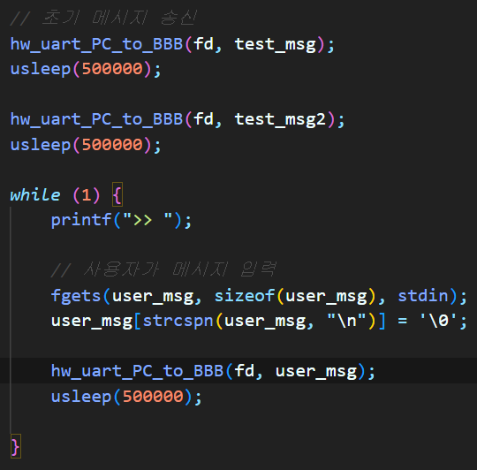
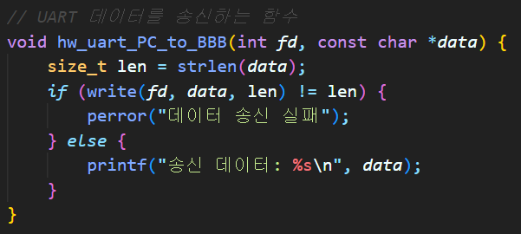
03. PC to BBB Program
PC_to_BBB.c – hw_uart_PC_to_BBB() 함수와 main 함수 일부
UART 어댑터를 통해 데이터를 송신하는 함수
초기 메시지를 송신하고 사용자의 입력을 받아 이를 uart 어댑터를 통해 BBB로 전달한다.
3

Slide 23
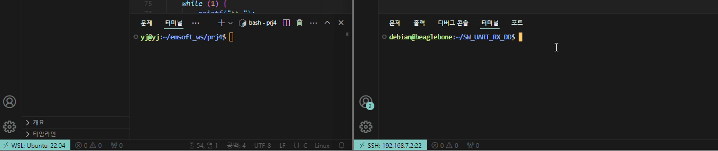
03. PC to BBB Program
동작 영상
3

Slide 24
Reference
Interrupt :
https://www.kernel.org/doc/html/v4.12/core-api/genericirq.html
https://johnjarrer.tistory.com/81
Hrtimer :
https://embetronicx.com/tutorials/linux/device-drivers/using-high-resolution-timer-in-linux-device-driver/
https://julrams.tistory.com/4
Usbipd :
https://learn.microsoft.com/ko-kr/windows/wsl/connect-usb
3

Slide 25


감사합니다.

